Slide 1
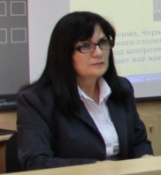
Муниципальный конкурс общественно значимых педагогических инноваций в сфере общего, дошкольного и дополнительного образования муниципального образования город-курорт Геленджик
«Методические рекомендации
по организации экспериментальной
работы на уроках физики
и во внеурочное время»
Петросян Ольга Рафиковна
Учитель физики и математики МАОУ СОШ №12 города-курорта Геленджик
Стаж педагогической работы—32 года
Призер конкурса «Учитель года Геленджика –2012», призер Всероссийский конкурса профессионального мастерства педагогов «Мой лучший урок»

Slide 2
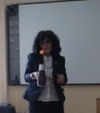
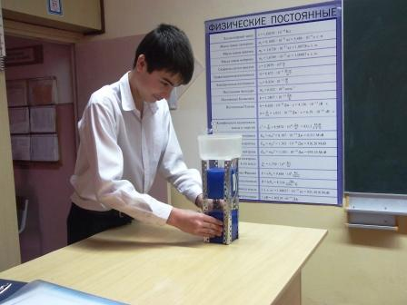
«Радость видеть и понимать есть самый прекрасный дар природы».
Альберт Эйнштейн
. Учебный эксперимент - это средство обучения в виде специально организованных и проводимых учителем и учеником опытов.
Цели учебного эксперимента:
Решение основных учебно – воспитательных задач;
Формирование и развитие познавательной и мыслительной деятельности;
Политехническая подготовка;
Формирование научного мировоззрения обучающихся.

Slide 3
Учебные физические эксперименты
можно объединить в следующие группы:
Демонстрационный
опыт
Лабораторная
работа
Физический
эксперимент
Домашние
экспериментальные
задания
Экспериментальные
задачи
Создание действующих
моделей, приборов,
машин и механизмов

Slide 4
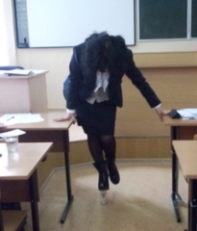
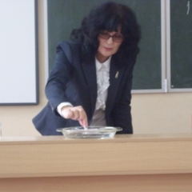
Демонстрационный эксперимент, являясь средством наглядности, способствует организации восприятия учащимися учебного материала, его пониманию и запоминанию; позволяет осуществить политехническое обучение учащихся; способствует повышению интереса к изучению физике и созданию мотивации учения. При демонстрации эксперимента важно, чтобы обучающиеся сами могли объяснить увиденное явление и методом мозгового штурма пришли к общему выводу. Я часто применяю этот метод при объяснении нового материала. Использую также видеофрагменты с опытами без звукового сопровождения по изучаемой теме и прошу объяснить увиденное явление. Потом предлагаю послушать звуковое сопровождение и найти ошибку в своих рассуждениях.

Slide 5
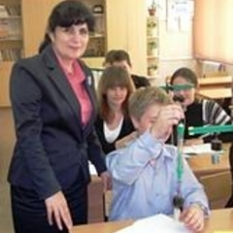
При выполнении лабораторных работ учащиеся получают опыт самостоятельной экспериментальной деятельности, у них вырабатываются такие важные личностные качества, как аккуратность в работе с приборами; соблюдение чистоты и порядка на рабочем месте, в записях, которые делаются во время эксперимента, организованность, настойчивость в получении результата. У них формируется определенная культура умственного и физического труда.

Slide 6
Домашние экспериментальные задания и лабораторные работы выполняются учащимися дома без непосредственного контроля со стороны учителя за ходом работы. Экспериментальные работы этого вида формируют у учащихся: - умения наблюдать физические явления в природе и в быту; - умения выполнять измерения с помощью измерительных средств, использующихся в быту; - интерес к эксперименту и к изучению физики; - самостоятельность и активность. Для того чтобы ученик мог провести дома лабораторную работу учитель должен провести подробный инструктаж и дать четкий алгоритм действий ученику.

Slide 7
Экспериментальные задачи представляют собой задания, данные в которых учащиеся получают из опытных условий. По специальному алгоритму учащиеся собирают опытную установку, выполняют измерения и результаты измерений используют в решении задачи.

Slide 8
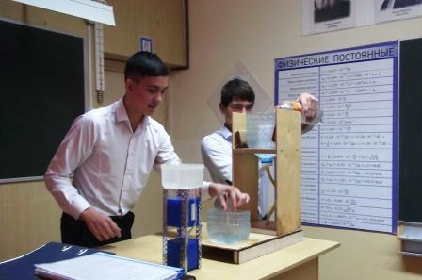
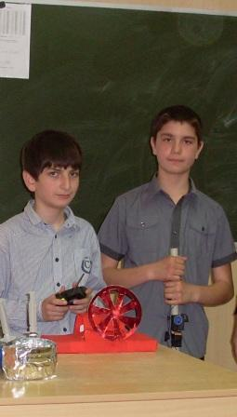
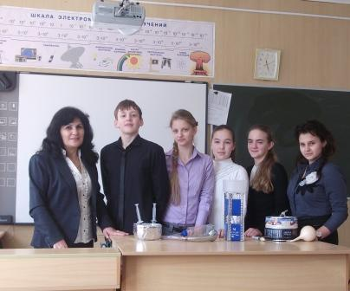
Создание действующих моделей приборов, машин и механизмов. Ежегодно в школе в рамках недели физики я провожу конкурс изобретателей, на который учащиеся представляют все свои изобретательские идеи. Предварительно на уроке они демонстрируют свою работу и объясняют, какие физические явления и законы положены в основу этого изобретения. К работе учащиеся очень часто привлекают своих родителей, и это становится своего рода семейным проектом. Такой вид работы несет в себе большой воспитательный эффект.

Slide 9
Структура физического эксперимента
Наблюдение
Измерение и запись результатов
Теоретический анализ и математическая обработка результатов измерений
Выводы

Slide 10
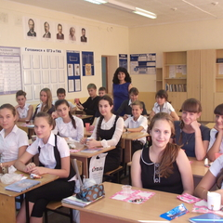
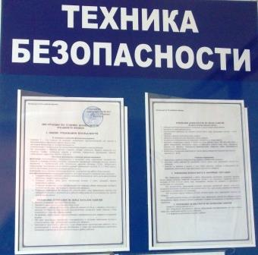
Проводя любой эксперимент, необходимо помнить о требованиях, предъявляемых к эксперименту. Требования к эксперименту:
Наглядность;
Кратковременность;
Убедительность, доступность, достоверность;
Безопасность.

Slide 11
Применение экспериментальных заданий на уроках и во внеурочное время в качестве домашних заданий привело к повышению познавательной активности учащихся, повысило интерес к изучению физики.
Вопросы | Варианты ответов | 8А класс | 8Б класс
Оцени твое отношение к предмету. | а) не люблю предмет, | 5% | 4%
 | б) интересуюсь, | 85% | 68%
 | в) люблю предмет, хочу узнать больше. | 10% | 28%
2. Как часто ты занимаешься предметом? | а) регулярно | 5% | 24%
 | б) иногда | 90% | 76%
 | в) очень редко | 5% | 0%
3. Читаешь ли ты дополнительную литературу по предмету? | а) постоянно | 10% | 8%
 | б) иногда | 60% | 63%
 | в) мало, совсем не читаю | 30% | 29%
4. Тебе хочется знать, понять, докопаться до сути? | а) почти всегда | 40% | 48%
 | б) иногда | 55% | 33%
 | в) очень редко | 5% | 19%
5. Хотел бы ты заниматься экспериментами во внеурочное время? | а) да, очень | 60% | 57%
 | б) иногда | 20% | 29%
 | в) достаточно урока | 20% | 14%

Slide 12
Мониторинг качества обученности учащихся
(учитель Петросян О.Р.)

Slide 13
Участие в олимпиадах и конкурсах по физике за 4 года

Slide 14
«Детство ребенка - не период подготовки к будущей жизни, а полноценная жизнь. Следовательно, образование должно базироваться не на тех знаниях, которые когда-нибудь в будущем ему пригодятся, а на том, что остро необходимо ребенку сегодня, на проблемах его реальной жизни» (Джон Дьюи).
Систематическая и целенаправленная работа по формированию умений и навыков экспериментальной работы дает возможность уже на начальном этапе изучения физики приобщить обучающихся к научному поиску, научить излагать свои мысли, вести публичную дискуссию, отстаивать собственные выводы. А значит сделать обучение более эффективным и отвечающим современным требованиям.

Slide 15
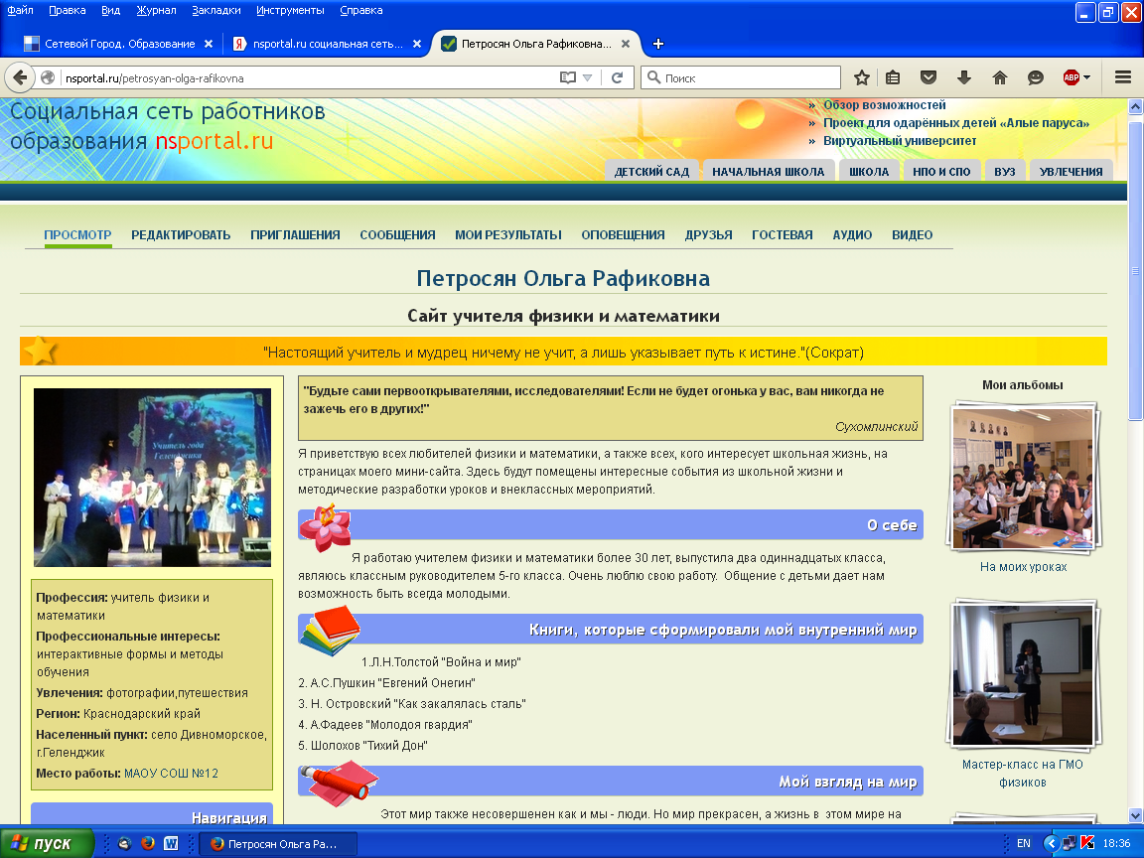

Slide 16
"Будьте сами первооткрывателями, исследователями! Если не будет огонька у вас, вам никогда не зажечь его в других!" Сухомлинский В.А.
Спасибо
за внимание!

